Slide 1






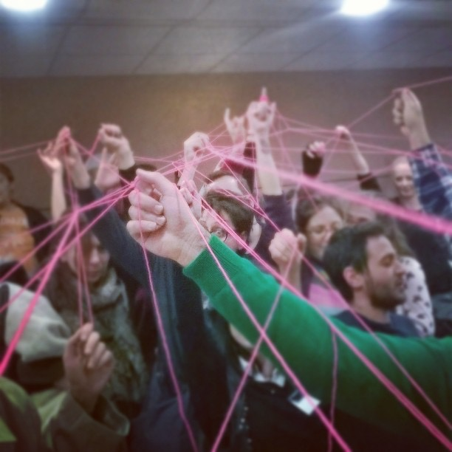

ΕΝΔΥΝΑΜΩΣΗ ΚΑΙ ΔΙΚΤΥΩΣΗ ΦΟΡΕΩΝ ΨΥΧΙΚΗΣ ΥΓΕΙΑΣ
ΓΙΑ ΒΕΛΤΙΩΣΗ ΥΠΗΡΕΣΙΩΝ ΣΤΗΝ ΚΟΙΝΟΤΗΤΑ
Νίκη Δαρμογιάννη, Παιδαγωγός-Ψυχολόγος, MSc
Παναγιώτα Φίτσιου, Ψυχολόγος, MSc – Ψυχοθεραπεύτρια
Μαρία Πασχούλα, Υπεύθυνη Επικοινωνίας
Εταιρία Κοινωνικής Ψυχιατρικής και Ψυχικής Υγείας, δομή Αττικής
Η Ψυχιατρική Μεταρρύθμιση στην Ελλάδα, μετά από πορεία 30 ετών, βρίσκεται ακόμη σε κρίσιμο σημείο, καθώς, παρά το σημαντικό έργο που έχει επιτευχθεί, ποτέ δεν αντιμετωπίστηκαν αποτελεσματικά τα εμπόδια και οι δυσλειτουργίες του συστήματος.
Η ανυπαρξία κεντρικού εθνικού σχεδιασμού, η μη ολοκλήρωση της τομεοποίησης με συνέπεια τον κατακερματισμό των υπηρεσιών, την έλλειψη δομών εξωνοσοκομειακής περίθαλψης και την απουσία διασύνδεσης και συντονισμού των διαφόρων υπηρεσιών, η σχάση ανάμεσα στον δημόσιο και τρίτο τομέα, αλλά και η απουσία ενός σοβαρού συστήματος αξιολόγησης είναι μερικές μόνο από τις αιτίες που προκαλούν αυτή την κατάσταση στον χώρο της ψυχικής υγείας.
Οι δυσλειτουργίες αυτές διαφαίνονται ακόμη εντονότερα σήμερα που η χώρα βρίσκεται σε μια τρομερή οικονομική και κοινωνική κρίση, με αποτέλεσμα ενώ οι ανάγκες των πολιτών για υπηρεσίες ψυχικής υγείας, ψυχοκοινωνικής υποστήριξης και πρόνοιας αυξάνονται κατακόρυφα, την ίδια στιγμή οι υπηρεσίες που καλούνται να ανταποκριθούν στις ανάγκες αυτές εμφανίζονται υποστελεχωμένες, ξεκομμένες η μία από την άλλη και με ελάχιστους υλικούς πόρους.
Κατά συνέπεια, λοιπόν, δεν μπορεί να γίνεται λόγος για κατάλληλη και έγκαιρη αντιμετώπιση, συνέχεια στη φροντίδα, σταθερότητα στην περίθαλψη και ενιαίο συντονισμό. Έτσι οι πολίτες που χρειάζονται ψυχιατρική κάλυψη, αλλά παράλληλα και στεγαστική δομή ή δομή για προεπαγγελματική προετοιμασία, δυσκολεύονται να μάθουν πού μπορούν ν’ απευθυνθούν και πώς να επιλύσουν τα πολυδιάστατα προβλήματά τους.
Ακριβώς αυτό το κενό επιχειρούμε να καλύψουμε με το συγκεκριμένο πιλοτικό πρόγραμμα «Δεσμοί: Ενδυνάμωση και Δικτύωση Φορέων Ψυχικής Υγείας για βελτίωση Υπηρεσιών στην Κοινότητα». Να παρέχουμε δηλαδή σωστή ενημέρωση, παραπομπή και δικτύωση των πολιτών με φορείς ψυχικής υγείας, πρόνοιας, κοινωνικής και εργασιακής αποκατάστασης, στοχεύοντας όμως παράλληλα στη διασύνδεση των υπηρεσιών μεταξύ τους μέσα από ένα δίκτυο παροχής υπηρεσιών ψυχικής υγείας. Απώτερος στόχος μας είναι να αισθάνεται ο πολίτης που βρίσκεται σε ανάγκη ότι υπάρχει μια συνέχεια στην φροντίδα του και όχι μεμονωμένες και ασύνδετες ενέργειες.
Η πρωτοβουλία γι’ αυτό το πρόγραμμα ανήκει στην Εταιρία Κοινωνικής Ψυχιατρικής και Ψυχικής Υγείας (ΕΚΨΥ & ΨΥ) και βασίζεται στο μοντέλο που λειτουργεί με επιτυχία τα τελευταία 5 χρόνια στο νομό Φωκίδας (δίκτυο «Ακεσώ»). Η υλοποίηση του συγκεκριμένου έργου γίνεται σε συνεργασία με τις Κοινωνικές Συνεταιριστικές Δραστηριότητες Ευπαθών Ομάδων (Κ.Σ.Δ.Ε.Ο) - «ΕΔΡΑ», την Αστική Μη Κερδοσκοπική Εταιρεία ΑΚΤΑΙΑ, την Πανελλαδική Ένωση για την Ψυχοκοινωνική Αποκατάσταση και την Επαγγελματική Επανένταξη (ΠΕΨΑΕΕ) και την Πανελλήνια Ομοσπονδία Κοινωνικών Συνεταιρισμών Περιορισμένης Ευθύνης (Π.Ο.Κοι.Σ.Π.Ε.).
Κύριες δράσεις του έργου είναι:
Η χαρτογράφηση, καταγραφή και δικτύωση των φορέων ψυχικής υγείας στις περιοχές που δραστηριοποιούνται οι παραπάνω φορείς (κεντρική και δυτική Αττική, νομό Φθιώτιδας, νομό Έβρου και τα νησιά Κάλυμνο, Κω και Κάρπαθο).
Η δημιουργία υπηρεσιών υποδοχής, καταγραφής, διασύνδεσης, παραπομπής και παρακολούθησης ψυχοκοινωνικών και προνοιακών αιτημάτων του πληθυσμού των νομών που αναφέρθηκαν παραπάνω. Τα αιτήματα φτάνουν στα Σημεία Ενημέρωσης & Διασύνδεσης Πολιτών για Υπηρεσίες Ψυχικής Υγείας και Επανένταξης (ΣΕΠΥΨΥ-Ε) είτε άμεσα από τους ενδιαφερόμενους πολίτες μέσω τηλεφώνου ή μέσω της ειδικής ιστοσελίδας (www.mentalhelpnet.gr) του προγράμματος, είτε όμως και έμμεσα μέσω των συνεργαζόμενων φορέων. Με αυτό τον τρόπο λοιπόν, ο πολίτης πληροφορείται και παραπέμπεται άμεσα, έγκυρα και αποτελεσματικά στις υπηρεσίες που χρειάζεται.
Παράλληλα, προκειμένου να είμαστε σε θέση να παρέχουμε αποτελεσματική δικτύωση και ολοκληρωμένες υπηρεσίες, διεξαγάγαμε έναν κύκλο εκπαιδευτικών σεμιναρίων επιμόρφωσης και κατάρτισης των στελεχών των συνεργαζομένων φορέων, ενώ βρίσκεται σε εξέλιξη και η σύνταξη εγχειριδίου για τον τρόπο δικτύωσης των Μη Κερδοσκοπικών Οργανισμών (Μ.Κ.Ο.)
Το έργο χρηματοδοτείται από τα EEA Grants στο πλαίσιο του προγράμματος «Είμαστε όλοι Πολίτες» που διαχειρίζεται το Ίδρυμα Μποδοσάκη. Από την μέχρι τώρα εμπειρία μας διαπιστώσαμε ότι παρόλο που οι ανάγκες είναι μεγάλες άλλο τόσο μεγάλες είναι και οι αντιστάσεις. Αντιστάσεις που προκύπτουν τόσο από την έλλειψη κουλτούρας δικτύωσης όσο και από την κόπωση και την ματαίωση όλων των εμπλεκομένων. Προκειμένου να κάμψουμε τις αντιστάσεις αυτές και να δημιουργήσουμε κλίμα εμπιστοσύνης και συνεργασίας, αναπτύξαμε σταθερή και συστηματική επαφή με τις υπηρεσίες, μέσα από ένα πνεύμα διασύνδεσης, προσπαθώντας παράλληλα να επιλύσουμε μαζί τους και κάποιες δύσκολες περιπτώσεις. Σχετικά με τους πολίτες από την άλλη, προβήκαμε σε συστηματικές δράσεις ενημέρωσης και γνωστοποίησης του έργου μας. Διαπιστώσαμε ωστόσο ότι σε κάποιες περιπτώσεις, όπως για παράδειγμα στα νησιά, παρότι υπάρχει μεγάλη ανάγκη, οι κάτοικοι δύσκολα απευθύνονται στα ΣΕΠΥΨΥ-Ε για πληροφορίες. Μια πρώτη ερμηνεία του φαινομένου είναι ότι ο στιγματισμός και η καχυποψία που είναι έτσι και αλλιώς πιο έντονα από ό,τι στα μεγάλα αστικά κέντρα, επιτείνονται αυτή την περίοδο εξαιτίας και της έντασης των τοπικών προβλημάτων (έλλειψη υπηρεσιών, προσφυγικό κτλ).Είναι φανερό επομένως ότι χρειάζεται χρόνος, σταθερότητα και επιμονή για να μπορέσουμε να κάμψουμε τις αντιστάσεις και να κάνουμε τους ανθρώπους να μας εμπιστευτούν. Είναι επίσης φανερό ότι όπου μπορέσαμε να βοηθήσουμε στην πράξη για την επίλυση των προβλημάτων διασύνδεσης εκεί είχαμε και την θετικότερη ανταπόκριση από φορείς και ιδιώτες.

